Slide 1
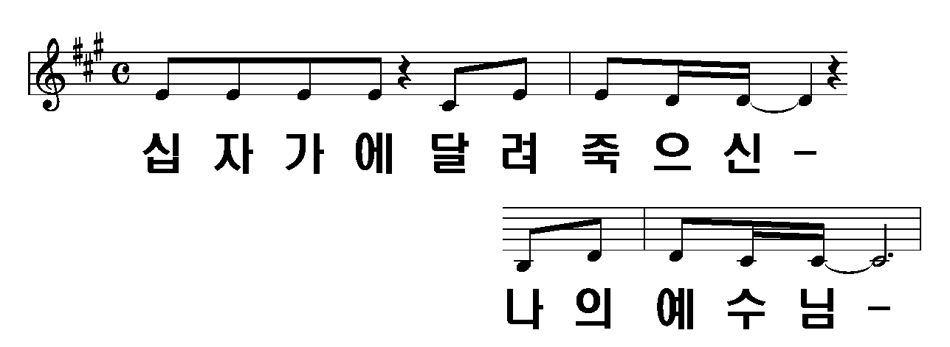
주님의 십자가를 아나요
1/23

Slide 2
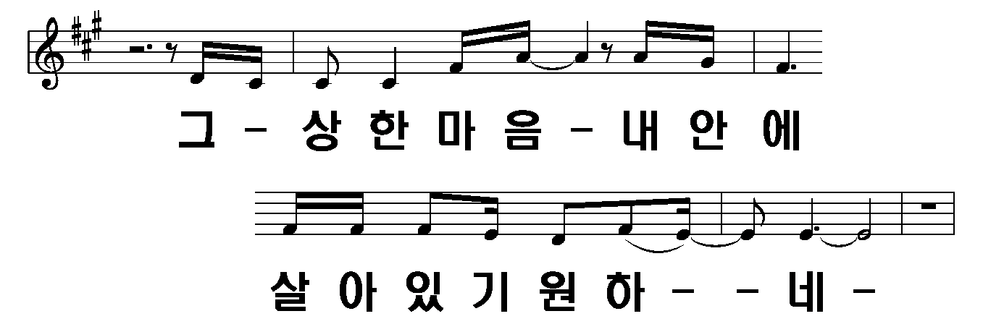
2/23

Slide 3

3/23

Slide 4
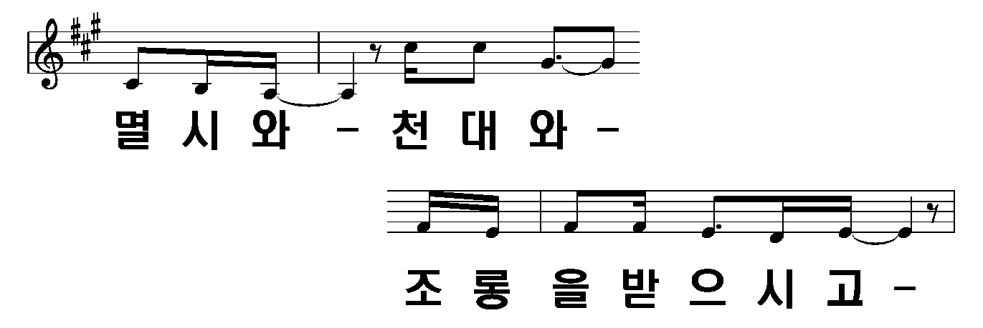
4/23

Slide 5
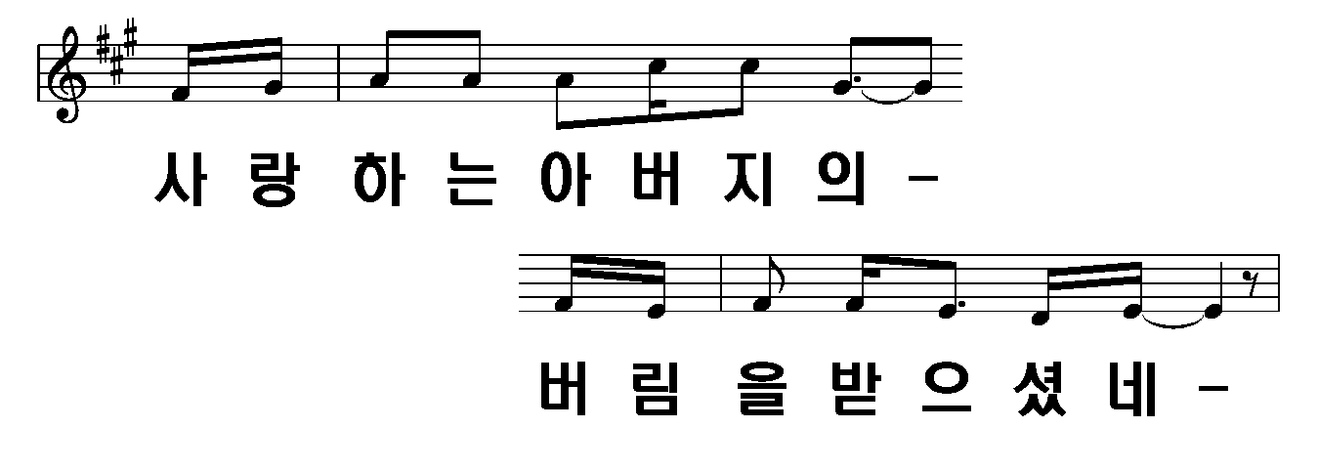
5/23

Slide 6

6/23

Slide 7

7/23

Slide 8
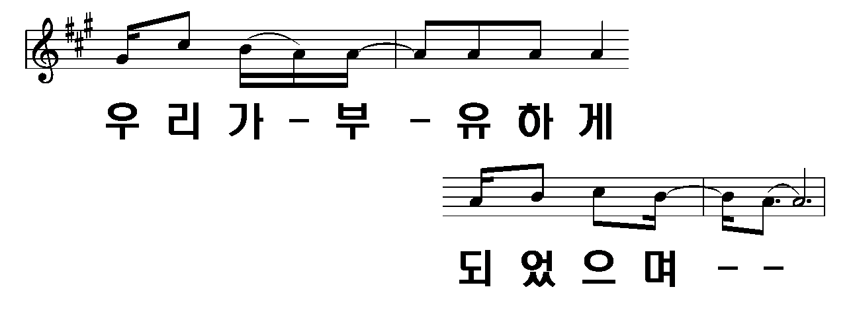
8/23

Slide 9
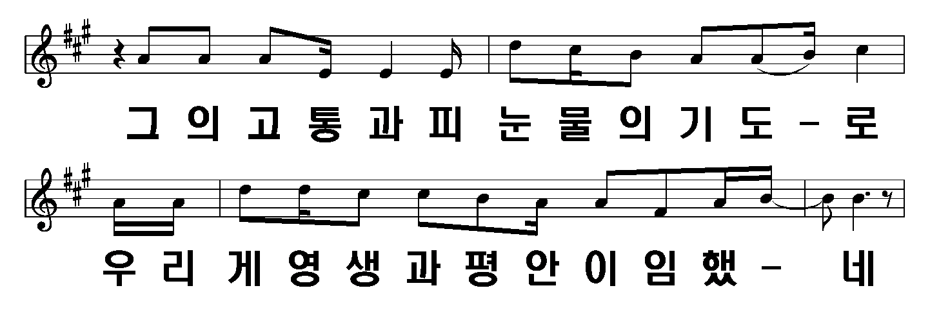
9/23

Slide 10

10/23

Slide 11

11/23

Slide 12

12/23

Slide 13
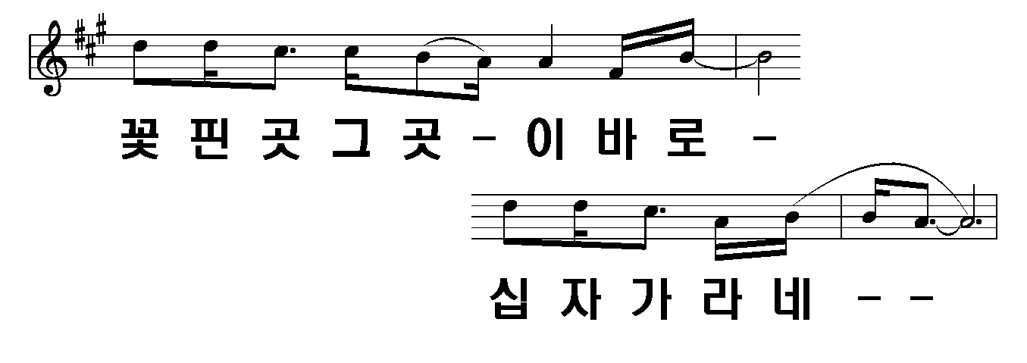
13/23

Slide 14
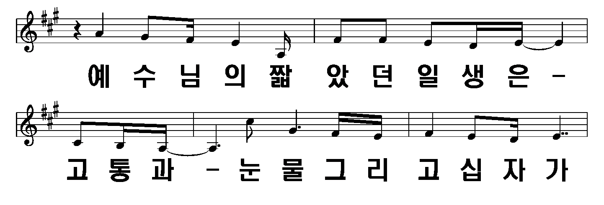
14/23

Slide 15

15/23

Slide 16
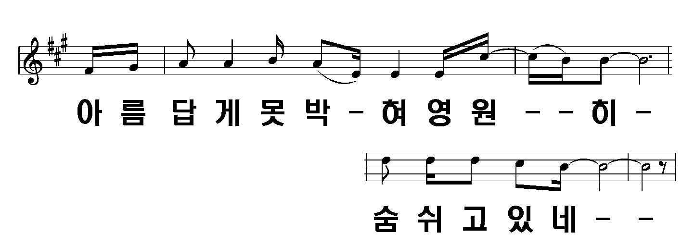
16/23

Slide 17

17/23

Slide 18
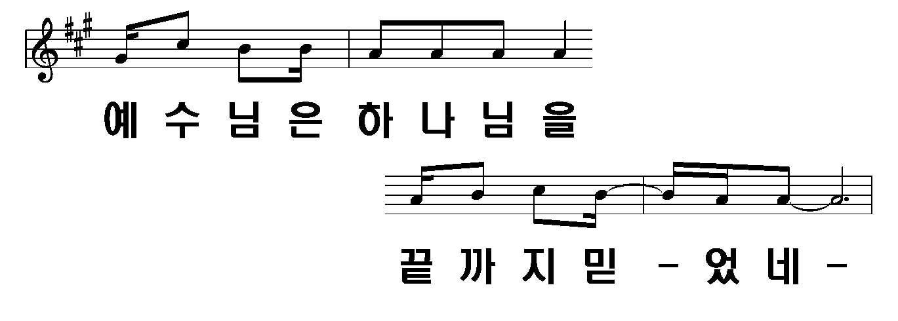
18/23

Slide 19
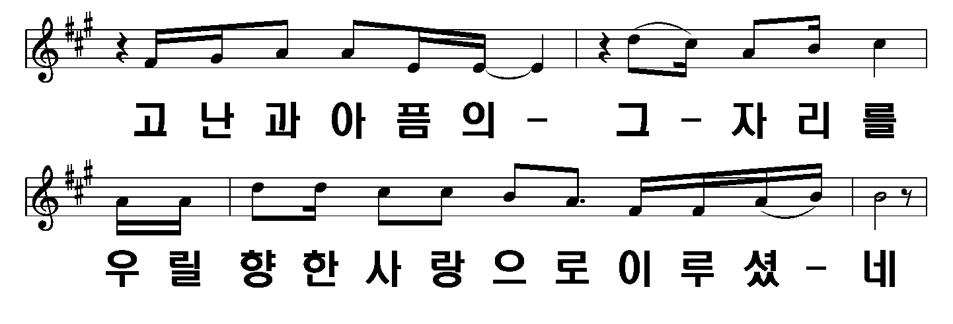
19/23

Slide 20

20/23

Slide 21

21/23

Slide 22
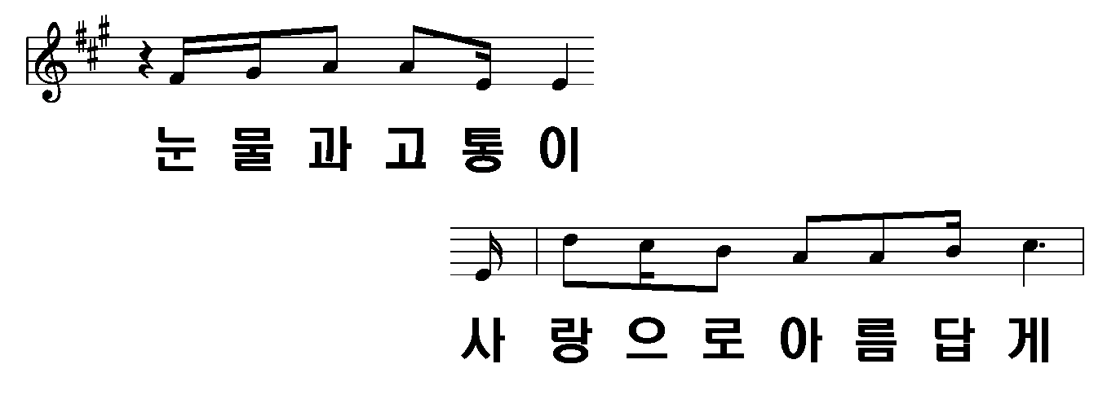
22/23

Slide 23
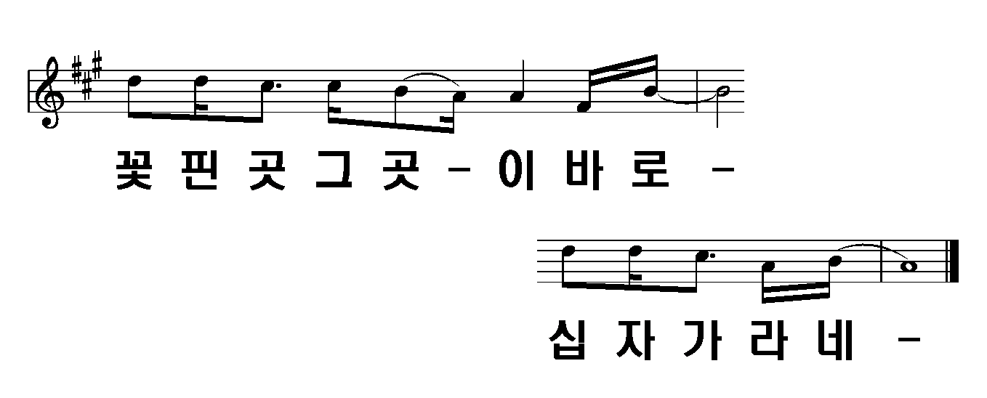
23/23

